Slide 1
Sistemes d'Informació per a les Organitzacions
Joan A. Pastor Collado
Universitat Politècnica de Catalunya (UPC)
Notes:
Esta plantilla se puede usar como archivo de inicio para presentar materiales educativos en un entorno de grupo.
Secciones
Para agregar secciones, haga clic con el botón secundario del mouse en una diapositiva. Las secciones pueden ayudarle a organizar las diapositivas o a facilitar la colaboración entre varios autores.
Notas
Use la sección Notas para las notas de entrega o para proporcionar detalles adicionales al público. Vea las notas en la vista Presentación durante la presentación.
Tenga en cuenta el tamaño de la fuente (es importante para la accesibilidad, visibilidad, grabación en vídeo y producción en línea)
Colores coordinados
Preste especial atención a los gráficos, diagramas y cuadros de texto.
Tenga en cuenta que los asistentes imprimirán en blanco y negro o escala de grises. Ejecute una prueba de impresión para asegurarse de que los colores son los correctos cuando se imprime en blanco y negro puros y escala de grises.
Gráficos y tablas
En breve: si es posible, use colores y estilos uniformes y que no distraigan.
Etiquete todos los gráficos y tablas.
1

Slide 2

Direcció estratègica dels Sistemes d’informació
Notes:
2

Slide 3
Direcció estratègica dels sistemes d’informació
El director de sistemes d’informació d’una organització ha de saber liderar la conformació d’una estratègia dels SI i les TI que encaixi amb les necessitats estratègiques, tàctiques i operatives de la seva organització.
També ha de saber portar l’organització per un camí d’aprenentatge i experimentació amb uns riscos sota control.
Notes:
Ofrezca una breve descripción general de la presentación. Describa el enfoque principal de la presentación y por qué es importante.
Introduzca cada uno de los principales temas.
Si desea proporcionar al público una guía, puede repetir esta diapositiva de información general a lo largo de toda la presentación, resaltando el tema particular que va a discutir a continuación.
3

Slide 4
Elements de percepció del paper dels SI en l’organització
Els responsables de SI tenen un paper canviant dins l'empresa des del punt de vista de les tasques de direcció estratègica.
Notes:
Ofrezca una breve descripción general de la presentación. Describa el enfoque principal de la presentación y por qué es importante.
Introduzca cada uno de los principales temas.
Si desea proporcionar al público una guía, puede repetir esta diapositiva de información general a lo largo de toda la presentación, resaltando el tema particular que va a discutir a continuación.
4

Slide 5
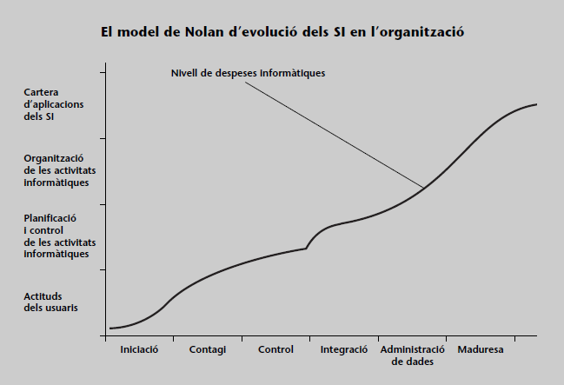
Hipòtesi de les etapes en l’ús i la gestió dels SI en l’organització
Notes:
Ofrezca una breve descripción general de la presentación. Describa el enfoque principal de la presentación y por qué es importante.
Introduzca cada uno de los principales temas.
Si desea proporcionar al público una guía, puede repetir esta diapositiva de información general a lo largo de toda la presentación, resaltando el tema particular que va a discutir a continuación.
5

Slide 6
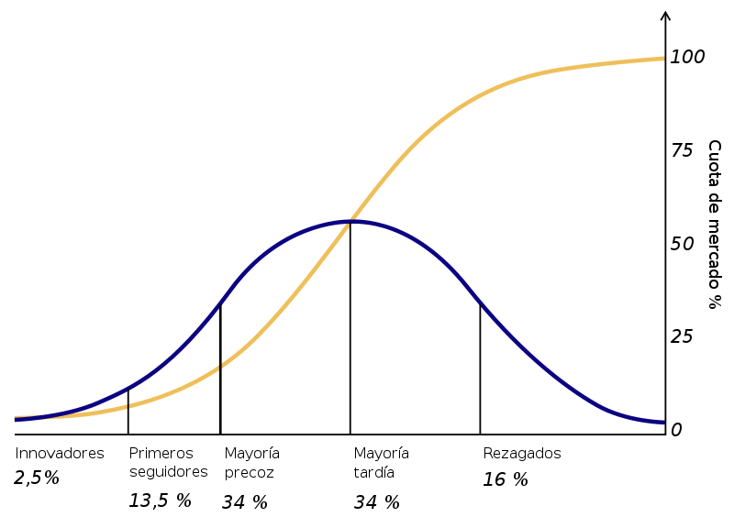
Hipòtesi de les etapes en l’ús i la gestió dels SI en l’organització
Notes:
Ofrezca una breve descripción general de la presentación. Describa el enfoque principal de la presentación y por qué es importante.
Introduzca cada uno de los principales temas.
Si desea proporcionar al público una guía, puede repetir esta diapositiva de información general a lo largo de toda la presentación, resaltando el tema particular que va a discutir a continuación.
6

Slide 7
Hipòtesi de les etapes en l’ús i la gestió dels SI en l’organització
Etapes:
1) Iniciació
2) Contagi
3) Control
4) Integració
5) Administració de dades
6) Maduresa
Notes:
Ofrezca una breve descripción general de la presentación. Describa el enfoque principal de la presentación y por qué es importante.
Introduzca cada uno de los principales temas.
Si desea proporcionar al público una guía, puede repetir esta diapositiva de información general a lo largo de toda la presentación, resaltando el tema particular que va a discutir a continuación.
7

Slide 8
Factors crítics d’èxit (FCE)
Els factors crítics d’èxit són aquells elements del negoci comprensibles i mesurables amb un valor estratègic tal que han d’anar bé perquè l’organització tingui èxit.
És defineixen per sectors
Notes:
Ofrezca una breve descripción general de la presentación. Describa el enfoque principal de la presentación y por qué es importante.
Introduzca cada uno de los principales temas.
Si desea proporcionar al público una guía, puede repetir esta diapositiva de información general a lo largo de toda la presentación, resaltando el tema particular que va a discutir a continuación.
8

Slide 9
Factors crítics d’èxit (FCE)
Els principals:
1) Sector industrial
2) Competitivitat estratègica
3) Factors de l'entorn
4) Factors temporals
5) Prespectiva de gestió
Lectura complementària:
http://dspace.mit.edu/bitstream/handle/1721.1/2010/SWP-1297-08770929-CISR-085.pdf
Notes:
Ofrezca una breve descripción general de la presentación. Describa el enfoque principal de la presentación y por qué es importante.
Introduzca cada uno de los principales temas.
Si desea proporcionar al público una guía, puede repetir esta diapositiva de información general a lo largo de toda la presentación, resaltando el tema particular que va a discutir a continuación.
9

Slide 10
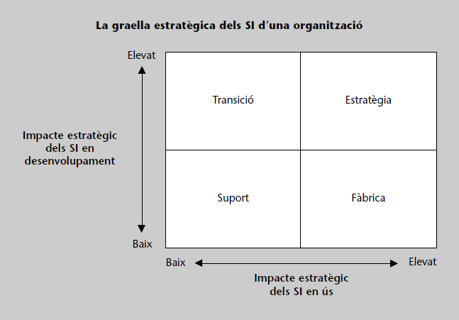
La graella estratègica dels SI
Lectura complementària:
http://ca.wikipedia.org/wiki/An%C3%A0lisi_DAFO
Notes:
Ofrezca una breve descripción general de la presentación. Describa el enfoque principal de la presentación y por qué es importante.
Introduzca cada uno de los principales temas.
Si desea proporcionar al público una guía, puede repetir esta diapositiva de información general a lo largo de toda la presentación, resaltando el tema particular que va a discutir a continuación.
10

Slide 11
La graella estratègica dels SI
Categoria 1, Suport
SI transaccionals que cobreixen les activitats administratives que s’han automatitzat abans en les organitzacions i que normalment no són cap font de diferenciació competitiva sostenible.
Notes:
Ofrezca una breve descripción general de la presentación. Describa el enfoque principal de la presentación y por qué es importante.
Introduzca cada uno de los principales temas.
Si desea proporcionar al público una guía, puede repetir esta diapositiva de información general a lo largo de toda la presentación, resaltando el tema particular que va a discutir a continuación.
11

Slide 12
La graella estratègica dels SI
Categoria 2, SI de fàbrica
Les organitzacions que fan ús de sistemes d’informació amb un impacte estratègic important, però els seus projectes de desenvolupament de nous SI no són d’aquesta mena.
Notes:
Ofrezca una breve descripción general de la presentación. Describa el enfoque principal de la presentación y por qué es importante.
Introduzca cada uno de los principales temas.
Si desea proporcionar al público una guía, puede repetir esta diapositiva de información general a lo largo de toda la presentación, resaltando el tema particular que va a discutir a continuación.
12

Slide 13
La graella estratègica dels SI
Categoria 3, SI de transició
Resultat de factors i pressions externs i interns, que els empenyen a basar-se cada vegada més en nous SI. Els dos factors externs més importants són el dinamisme i les noves possibilitats de les TI.
Notes:
Ofrezca una breve descripción general de la presentación. Describa el enfoque principal de la presentación y por qué es importante.
Introduzca cada uno de los principales temas.
Si desea proporcionar al público una guía, puede repetir esta diapositiva de información general a lo largo de toda la presentación, resaltando el tema particular que va a discutir a continuación.
13

Slide 14
La graella estratègica dels SI
Categoria 4, SI estratègics
El DSI col·labora molt estretament amb l’alta direcció en la conformació de l’estratègia de negoci de l’organització.
Notes:
Ofrezca una breve descripción general de la presentación. Describa el enfoque principal de la presentación y por qué es importante.
Introduzca cada uno de los principales temas.
Si desea proporcionar al público una guía, puede repetir esta diapositiva de información general a lo largo de toda la presentación, resaltando el tema particular que va a discutir a continuación.
14

Slide 15
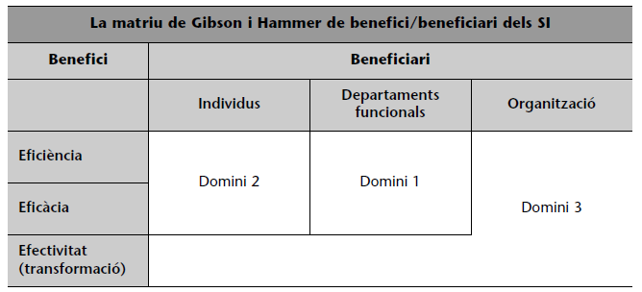
La matriu de benefici/beneficiari dels SI
Notes:
Ofrezca una breve descripción general de la presentación. Describa el enfoque principal de la presentación y por qué es importante.
Introduzca cada uno de los principales temas.
Si desea proporcionar al público una guía, puede repetir esta diapositiva de información general a lo largo de toda la presentación, resaltando el tema particular que va a discutir a continuación.
15

Slide 16
La matriu de benefici/beneficiari dels SI
El domini 1: unitats funcionals com a beneficiaris, i l’eficiència i l’eficàcia com a beneficis.
El domini 2: centrat en els individus com a beneficiaris dels SI i les TI, i té l’eficiència i l’eficàcia d’aquests com a beneficis centrals.
Notes:
Ofrezca una breve descripción general de la presentación. Describa el enfoque principal de la presentación y por qué es importante.
Introduzca cada uno de los principales temas.
Si desea proporcionar al público una guía, puede repetir esta diapositiva de información general a lo largo de toda la presentación, resaltando el tema particular que va a discutir a continuación.
16

Slide 17
La matriu de benefici/beneficiari dels SI
El domini 3: va més enllà de la introducció d’eficiència i eficàcia en els nivells individual i/o de departament, per a perseguir nivells superiors d’efectivitat competitiva a través de la innovació transformadora.
Notes:
Ofrezca una breve descripción general de la presentación. Describa el enfoque principal de la presentación y por qué es importante.
Introduzca cada uno de los principales temas.
Si desea proporcionar al público una guía, puede repetir esta diapositiva de información general a lo largo de toda la presentación, resaltando el tema particular que va a discutir a continuación.
17

Slide 18
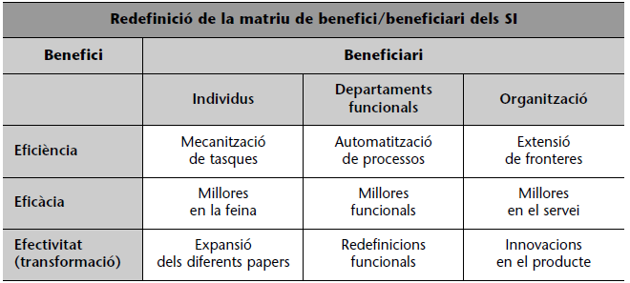
La matriu de benefici/beneficiari dels SI
Notes:
Ofrezca una breve descripción general de la presentación. Describa el enfoque principal de la presentación y por qué es importante.
Introduzca cada uno de los principales temas.
Si desea proporcionar al público una guía, puede repetir esta diapositiva de información general a lo largo de toda la presentación, resaltando el tema particular que va a discutir a continuación.
18

Slide 19
Implicacions per al responsable d’SI
Per a tenir èxit ha de:
Tenir un coneixement estret de l’activitat de negoci de l’organització
Saber veure que la tecnologia i el negoci poden crear junts una estratègia
Estar dotat de sensibilitat per a les necessitats dels professionals en l’organització
Demostrar paciència en la comunicació amb els usuaris i els directius
Notes:
Ofrezca una breve descripción general de la presentación. Describa el enfoque principal de la presentación y por qué es importante.
Introduzca cada uno de los principales temas.
Si desea proporcionar al público una guía, puede repetir esta diapositiva de información general a lo largo de toda la presentación, resaltando el tema particular que va a discutir a continuación.
19

Slide 20
Planificació estratègica dels SI
Planificació estratègica dels SI reuneix totes les tasques encaminadades a decidir el camí a seguir pel que fa a noves inversions, tant en SI informàtics per a construir o mantenir com en noves TI.
http://www.youtube.com/watch?v=-q9P69vaGSw
Notes:
Ofrezca una breve descripción general de la presentación. Describa el enfoque principal de la presentación y por qué es importante.
Introduzca cada uno de los principales temas.
Si desea proporcionar al público una guía, puede repetir esta diapositiva de información general a lo largo de toda la presentación, resaltando el tema particular que va a discutir a continuación.
20

Slide 21
Planificació estratègica dels SI
La planificació estratègica dels SI passiva pretén establir coherència entre l’estratègia de negoci fent que estratègia dels SI dónin suport al negoci.
Notes:
Ofrezca una breve descripción general de la presentación. Describa el enfoque principal de la presentación y por qué es importante.
Introduzca cada uno de los principales temas.
Si desea proporcionar al público una guía, puede repetir esta diapositiva de información general a lo largo de toda la presentación, resaltando el tema particular que va a discutir a continuación.
21

Slide 22
Planificació estratègica dels SI
L’enfocament actiu de planificació estratègica dels SI pretén modificar l’estratègia de negoci en tot allò que surti de qualsevol possible innovació útil provinent de nous usos dels SI i de les TI.
No sempre es poden assumir tots els perills i riscos que comporta aquesta estratègia.
Notes:
Ofrezca una breve descripción general de la presentación. Describa el enfoque principal de la presentación y por qué es importante.
Introduzca cada uno de los principales temas.
Si desea proporcionar al público una guía, puede repetir esta diapositiva de información general a lo largo de toda la presentación, resaltando el tema particular que va a discutir a continuación.
22

Slide 23
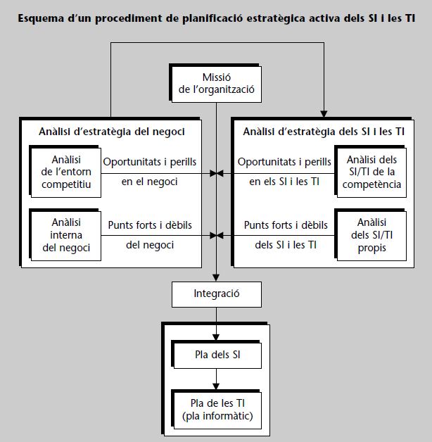
Notes:
Ofrezca una breve descripción general de la presentación. Describa el enfoque principal de la presentación y por qué es importante.
Introduzca cada uno de los principales temas.
Si desea proporcionar al público una guía, puede repetir esta diapositiva de información general a lo largo de toda la presentación, resaltando el tema particular que va a discutir a continuación.
23

Slide 24
Alternatives estratègiques
d’actualitat
Notes:
24

Slide 25
Desenvolupament a mida enfront d’adquisició de paquets
El desenvolupament a mida o sempre està justificat i sovint hi ha elements comuns amb la competència.
La integració de paquets pot ser una sol·lució vàlida tot i que acostuma a afectar només a les dades.
Notes:
Ofrezca una breve descripción general de la presentación. Describa el enfoque principal de la presentación y por qué es importante.
Introduzca cada uno de los principales temas.
Si desea proporcionar al público una guía, puede repetir esta diapositiva de información general a lo largo de toda la presentación, resaltando el tema particular que va a discutir a continuación.
25

Slide 26
Redisseny de processos de negoci
El redisseny de processos de negoci pretén trencar la “visió vertical” clàssica d’evolucionar cap a una “visió horitzontal” al voltant del procés on els especialistes col·laboren en la resolució del procés de negoci
http://en.wikipedia.org/wiki/Business_process_reengineering
Notes:
Ofrezca una breve descripción general de la presentación. Describa el enfoque principal de la presentación y por qué es importante.
Introduzca cada uno de los principales temas.
Si desea proporcionar al público una guía, puede repetir esta diapositiva de información general a lo largo de toda la presentación, resaltando el tema particular que va a discutir a continuación.
26

Slide 27
Externalització de serveis dels SI
La decisió de quines activitats cal externalitzar depèn de molts factors. L’organització que ho fa passa a dependre molt estretament del nivell de servei de l’empresa externa.
En anglès, outsourcing o offshoring depenent de l'ubicació
Notes:
Ofrezca una breve descripción general de la presentación. Describa el enfoque principal de la presentación y por qué es importante.
Introduzca cada uno de los principales temas.
Si desea proporcionar al público una guía, puede repetir esta diapositiva de información general a lo largo de toda la presentación, resaltando el tema particular que va a discutir a continuación.
27

Slide 28
SI integrats per a la planificació dels recursos empresarials (ERP)
Els SI per a la planificació dels recursos empresarials són sistemes funcionalment molt complets i complexos, que incorporen un estàndard de funcionament i també conjunts de bones pràctiques de treball. Que amb una mica de esforç poden ser parametritzats.
Notes:
Ofrezca una breve descripción general de la presentación. Describa el enfoque principal de la presentación y por qué es importante.
Introduzca cada uno de los principales temas.
Si desea proporcionar al público una guía, puede repetir esta diapositiva de información general a lo largo de toda la presentación, resaltando el tema particular que va a discutir a continuación.
28

Slide 29
Fi
Notes:
29

